Slide 1
ΠΕΤΡΟΛΟΓΙΑ ΜΑΓΜΑΤΙΚΩΝ & ΜΕΤΑΜΟΡΦΩΜΕΝΩΝ ΠΕΤΡΩΜΑΤΩΝ
Ενότητα 1: Πετρολογία Μαγματικών Πετρωμάτων
Βασίλειος Τσικούρας & Ιωάννης Ηλιόπουλος
Σχολή Θετικών Επιστημών
Τμήμα Γεωλογίας

Slide 2
ΠΕΡΙΒΑΛΛΟΝΤΑ ΜΑΓΜΑΤΙΣΜΟΥ

Slide 3
Τεκτονική των πλακών και πετρογένεση
1. Μεσωκεάνια ράχη
2. Ενδοηπειρωτική τάφρος
3. Νησιωτικό τόξο
4. Ηπειρωτικό τόξο (Ενεργό Ηπειρωτικό Περιθώριο)
5. Λεκάνη οπισθοτόξου
6. Βασάλτης Ωκεάνιων Νησιών
7. Διάφορες ενδοηπειρωτικές δράσεις
1.

Slide 4
ΜΑΓΜΑΤΙΣΜΟΣ ΣΕ ΑΠΟΚΛΙΝΟΝΤΑ ΠΕΡΙΘΩΡΙΑ (MORB) (Κρεμμύδια και Πράσα…!)

Slide 5
Μαγματισμός σε αποκλίνοντα περιθώρια
2.

Slide 6
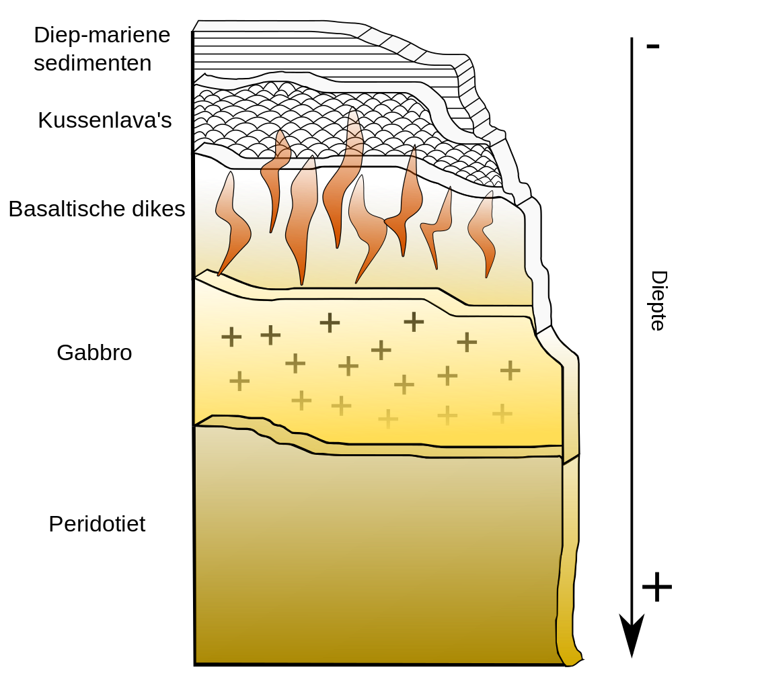
Δομή Ωκεάνιου Φλοιού και Ανώτερου Μανδύα
Τι άλλο; ΟΦΙΟΛΙΘΟΙ!
Τέσσερα Στρώματα
Ιζήματα βαθιάς θάλασσας
Βασαλτικό Στρώμα
Γαββρικό Στρώμα
Υπερβασικό Στρώμα
Iζήματα βαθιάς θάλασσας
Μαξιλαροειδείς λάβες
Βασαλτικές φλέβες
Γάββροι
Υπερβασικά πετρώματα
Βάθος

Slide 7
Δομή-Πετρογένεση MORB
Διάρρηξη και λέπτυνση του φλοιού λόγω διαστολής
Δημιουργία και επέκταση του ωκεάνιου πυθμένα
Σχηματισμός Μεσωκεάνιας ράχης

Slide 8
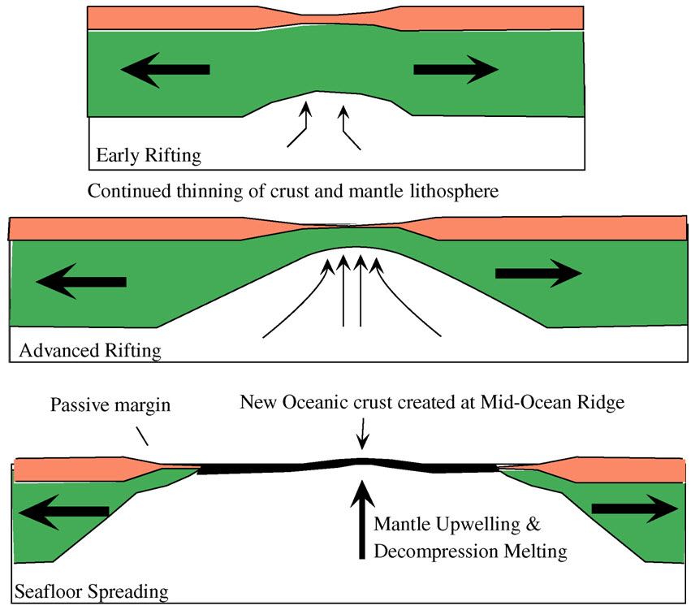
Δομή-Πετρογένεση MORB
Διάρρηξη και λέπτυνση του φλοιού λόγω διαστολής
Δημιουργία και επέκταση του ωκεάνιου πυθμένα
Σχηματισμός Μεσωκεάνιας ράχης

Slide 9
Δομή-Πετρογένεση MORB
Άνοδος του μανδύα κάτω από τις αποκλίνουσες πλάκες
Μερική τήξη λόγω αδιαβατικής εκτόνωσης σε μια ζώνη του μανδύα
Τήξη και παραγωγή N-MORB περίπου στο βάθος των 60-80 km μέσα στον εκχυμωτή μανδύα

Slide 10
Δομή-Πετρογένεση MORB
Έτσι ο γεωχημικός χαρακτήρας των MORB είναι αποπλυμένος σε ασύμβατα ιχνοστοιχεία
Φυσαλίδες τήγματος αποχωρίζονται γύρω στα 25-35 km (θέση τελευταίας ισορροπίας με το χαρτζβουργίτη)

Slide 11
Δομή-Πετρογένεση MORB
Στη συνέχεια το τήγμα ανέρχεται σε βάθος 1-2 km ακριβώς κάτω από τη ράχη
Σχηματισμός του ΑΞΟΝΙΚΟΥ ΜΑΓΜΑΤΙΚΟΥ ΘΑΛΑΜΟΥ

Slide 12
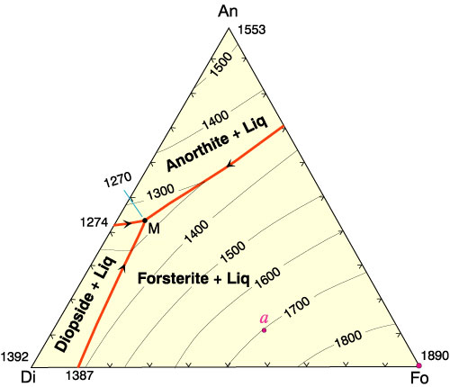
Δομή-Πετρογένεση MORB
Η συνήθης σειρά κρυστάλλωσης είναι:
Ol → Plg → Cpx
Γιατί;
Ανορθίτης + Υ
Φορστερίτης+ Υ
Διοψίδιος + Υ

Slide 13
Δομή-Πετρογένεση MORB
Τα ρεύματα μεταγωγής που προκάλεσαν τη διάρρηξη και απομάκρυνση των πλακών, όταν φτάσουν στο κατώτερο τμήμα του ανώτερου Μανδύα (Στρώμα μετάβασης) έλκουν το ανώτερο μέρος του κατώτερου μανδύα

Slide 14
Δομή-Πετρογένεση MORB
Με τον τρόπο αυτό το ανώτερο τμήμα του κατώτερου μανδύα ανέρχεται και δημιουργείται μια τολύπη σύστασης E-MORB (εμπλουτισμένος μανδύας)

Slide 15
Δομή-Πετρογένεση MORB
Λόγω αδιαβατικής εκτόνωσης υφίσταται και αυτή μερική τήξη και αποδίδει μάγμα σύστασης E-MORB στα πιο αβαθή τμήματα
Τα N-MORB και E-MORB τήγματα μπορούν έτσι να αναμιχθούν σε ποικίλα ποσοστά (T-MORB)

Slide 16
Αξονικός Μαγματικός Θάλαμος
Ημιμόνιμος και μεγάλος
Κλασματική κρυστάλλωση δίνει παράγωγα MORB
Περιοδική επανείσδυση φρέσκου, πρωτογενούς μάγματος MORB
Φλέβες στο ανώτερο τμήμα του ρηγματωμένου φλοιού (Στρώμα 2)

Slide 17
Αξονικός Μαγματικός Θάλαμος
Διαφοροποιημένα τήγματα στα περιθώρια του θαλάμου κρυσταλλώνουν γαββρικά πετρώματα (Στρώμα 3)
ΤΟ ΑΤΕΛΕΙΩΤΟ ΚΡΕΜΜΥΔΙ (Cann, 1970)
Ολιβίνης και Πυρόξενος με μεγάλη πυκνότητα δημιουργούν τους υπερβασικούς σωρείτες (Στρώμα 4)

Slide 18
Δομή-Πετρογένεση MORB
Αργότερα προτάθηκε ότι κάτω από αργά διανοιγόμενες ράχες υπάρχουν πολυάριθμα, εφήμερα, μαγματικά σώματα
ΤΟ ΑΤΕΛΕΙΩΤΟ ΠΡΑΣΟ (Nisbet & Fowler 1978)
Αυτές οι ράχες είναι γενικά λιγότερο διαφοροποιημένες σε σχέση με τις ταχέως διανοιγόμενες, γιατί δεν υπάρχουν μεγάλοι, συνεχείς φακοί υγρού και το μάγμα εξέρχεται αμέσως στο θαλάσσιο πυθμένα

Slide 19
Δομή-Πετρογένεση MORB
Στις ταχέως διανοιγόμενες ράχες (EPR), πλήρως τηγμένο υλικό υπάρχει σε ένα λεπτό (δεκάδες έως εκατοντάδες μέτρα πάχους) και στενό (< 2 km πλάτους) φακό με μορφή κοίτης κάτω από το θαλάσσιο πυθμένα
Η επιφάνειά του αποτελεί ανακλαστήρα των σεισμικών κυμάτων

Slide 20
Δομή-Πετρογένεση MORB
Το τήγμα περιβάλλεται από μια ευρύτερη περιοχή με «χυλό» και μια μεταβατική ζώνη (χαμηλών σεισμικών ταχυτήτων)
Ο μαγματικός θάλαμος αποτελείται από το τήγμα κ τη ζώνη του «χυλού» (το υγρό είναι συνεχές μεταξύ τους)

Slide 21
Δομή-Πετρογένεση MORB
Με την ψύξη το υγρό μετατρέπεται σε «χυλό» και το όριο του μετακινείται προς το υγρό
Η φακοειδής μορφή διατηρείται λόγω επαναδιεισδύσεων μάγματος

Slide 22
Δομή-Πετρογένεση MORB
Στις αργά διανοιγόμενες ράχες (MAR) υπάρχει χαμηλότερη θερμότητα και προσφορά μάγματος
Έτσι απουσιάζει μια σταθερή περιοχή με τήγμα όπως στην EPR
Αντίθετα, κάτω από τη ράχη, υπάρχει μια ζώνη «χυλού» με τη μορφή φλέβας που περιβάλλεται από μια μεταβατική ζώνη

Slide 23
Δομή-Πετρογένεση MORB
Η θερμοκρασία του θαλάμου είναι σαφώς κάτω από τη θερμοκρασία liquidus
Στην κατάσταση αυτή η μεταγωγή θερμότητας και η μίξη είναι λιγότερο πιθανή σε σχέση με τις ταχέως διανοιγόμενες ράχες (μοντέλο των Sinton & Detrick, 1992)

Slide 24
Ταχεία ή Αργή Διάνοιξη;
Αργή διάνοιξη
Ταχεία διάνοιξη
Απουσία αξονικής κοιλάδας
Σημαντική ποσότητα μάγματος
Σχηματισμός πλήρους ακολουθίας (περιδοτίτες-γάββροι-βασάλτες)
Παρουσία βαθιάς αξονικής κοιλάδας
Μέτρια παραγωγή μάγματος
Πετρώματα με μεγαλύτερο εύρος διαφοροποίησης
Σχηματισμός ημιτελούς ακολουθίας

Slide 25
Ισλανδία
Η Μεσο-Ατλαντική Ράχη στην ξηρά

Slide 26
Ισλανδία
Bárðarbunga Volcano, September 4 2014

Slide 27
Ισλανδία
Bárðarbunga Volcano, September 4 2014

Slide 28
Μαγματισμός σε Συγκλίνοντα Περιθώρια

Slide 29
Συγκλίνοντα Περιθώρια

Slide 30
Συγκλίνοντα Περιθώρια
Μαγματισμός ως αποτέλεσμα της καταβύθισης μιας ωκεάνιας λιθοσφαιρικής πλάκας
Ο ωκεάνιος φλοιός υφίσταται μερική τήξη (και τι παράγει;)
Το τήγμα ανέρχεται μέσω της επωθούμενης πλάκας σχηματίζοντας ηφαίστεια λίγο πιο πίσω από το μέτωπο αυτής
Υπάρχει απεριόριστη παροχή φλοιού προς τήξη

Slide 31
Δομή του Νησιωτικού Τόξου

Slide 32
Δομή-Πετρογένεση στο Νησιωτικό Τόξο
Ο εξαλλοιωμένος ωκεάνιος φλοιός, έπειτα από τη βύθιση του αρχίζει να αφυδατώνεται σε βάθος ~50 km λόγω αποσύνθεσης των ένυδρων ορυκτών (χλωρίτης, φενγκίτης)

Slide 33
Δομή-Πετρογένεση στο Νησιωτικό Τόξο
Ακόμα περισσότερη αφυδάτωση λαμβάνει χώρα σε μεγαλύτερο βάθος λόγω αποσύνθεσης περισσότερων ένυδρων ορυκτών (αμφίβολος) σε πιέσεις ~3GPa

Slide 34
Δομή-Πετρογένεση στο Νησιωτικό Τόξο
Η καταβυθιζόμενη πλάκα στη συνέχεια μεταμορφώνεται στην κυανοσχιστολιθική φάση, μετέπειτα στην αμφιβολιτική και τέλος στην εκλογιτική (τελείως άνυδρη) σε βάθος ~80-100 km

Slide 35
Δομή-Πετρογένεση στο Νησιωτικό Τόξο
Στα πιο πολλά τόξα, η θερμοκρασία του καταβυθιζόμενου φλοιού είναι κάτω από την ένυδρη solidus του βασάλτη, επομένως δεν υπάρχει τήξη

Slide 36
Δομή-Πετρογένεση στο Νησιωτικό Τόξο
Έτσι το νερό που απελευθερώνεται (καθώς και το νερό που είχε παγιδευτεί στα καταβυθιζόμενα ιζήματα) πιστεύεται ότι ανέρχεται στην υπερκείμενη μανδυακή σφήνα

Slide 37
Δομή-Πετρογένεση στο Νησιωτικό Τόξο
Στο σημείο αυτό το νερό αντιδρά με το λερζόλιθο σχηματίζοντας ένυδρα ορυκτά (αμφίβολο και φλογοπίτη) (μετασωμάτωση)

Slide 38
Δομή-Πετρογένεση στο Νησιωτικό Τόξο
Ο ένυδρος αυτός μανδύας ανακυκλώνεται προς τα κάτω μέσω των ρευμάτων μεταγωγής, όπου θερμαίνεται, αφυδατώνεται και τήκεται στο βάθος των ~120 km (σημείο Α)
Σχηματισμός ΙΑΤ

Slide 39
Δομή-Πετρογένεση στο Νησιωτικό Τόξο
Ο φλογοπίτης είναι ακόμα σταθερός σε αυτό το βάθος και αποσυντίθεται σε βάθος ~200 km (σημείο Β)
Εκεί η θερμοκρασία βρίσκεται οριακά πάνω ή κάτω από τη solidus

Slide 40
Δομή-Πετρογένεση στο Νησιωτικό Τόξο
Έτσι ανάλογα με τη θερμική ροή μπορεί να πραγματοποιείται περαιτέρω τήξη της μανδυακής σφήνας σφήνας τροφοδοτώντας ένα δεύτερο ηφαιστεικό τόξο

Slide 41
Δομή-Πετρογένεση στο Νησιωτικό Τόξο
Αυτό (αν σχηματιστεί) θα βρίσκεται σε μια ζώνη παράλληλη και πίσω από το κυρίως ηφαιστειακό μέτωπο
Στην περίπτωση αυτή θα παραχθούν πιο Κ-ούχα μάγματα (αλκαλικά)

Slide 42
Δομή-Πετρογένεση στο Νησιωτικό Τόξο
Σε μικρά βάθη εμφανίζονται ασβεσταλκαλικά πετρώματα με κρυστάλλωση μαγνητίτη (απορροφά όλο τον Fe), κεροστίλβης και ανορθιτικού πλαγιόκλαστου

Slide 43
Δομή-Πετρογένεση στο Νησιωτικό Τόξο
Η πάχυνση του φλοιού σε αυτό το σημείο επιτρέπει στα θολεϊτικά μάγματα να λιμνάσουν και να υποστούν εκτεταμένη διαφοροποίηση προς ασβεσταλκαλικά

Slide 44
Δομή-Πετρογένεση στο Νησιωτικό Τόξο
Ο γεωχημικός χαρακτήρας των IAT υποδεικνύει ότι στη γένεση τους συμμετείχαν τόσο ο καταβυθιζόμενος φλοιός όσο και η μανδυακή σφήνα
Παρουσιάζουν υψηλές τιμές του λόγου LILE/HFSE (τα LILE προέρχονται από τα ρευστά που ενυδάτωσαν τη μανδυακή σφήνα.
Λόγω του περιορισμένου βάθους των διεργασιών αυτών δεν συμμετέχουν γρανατούχες πηγές στο σχηματισμό τους

Slide 45
Δομή-Πετρογένεση στο Νησιωτικό Τόξο
Στις λεκάνες οπισθοτόξου (περιθωριακές λεκάνες) παρατηρούνται συνήθως μικτοί χαρακτήρες MORB και IAT
Με την εξέλιξη της λεκάνης αυτής και όσο διαφεύγει από την επήρεια της καταβύθισης αναπτύσσονται όλο και περισσότερο χαρακτήρες MORB

Slide 46
Δομή του Ηπειρωτικού Τόξου

Slide 47
Δομή-Πετρογένεση Ηπειρωτικού Τόξου
Με διαδικασία παρόμοια με αυτήν του νησιωτικού τόξου (αφυδάτωση-τήξη) παράγονται πλουτωνίτες στο κατώτερο τμήμα κατώτερο τμήμα του φλοιού της επωθούμενης λιθόσφαιρας

Slide 48
Δομή-Πετρογένεση Ηπειρωτικού Τόξου
Επακόλουθα πραγματοποιείται ανάτηξη αυτών και σχηματισμός τοναλιτικών τηγμάτων
Λόγω χαμηλού Σ.Τ. του ηπειρωτικού φλοιού παρατηρούνται φαινόμενα μερικής τήξης του και παραγωγή τηγμάτων από φλοιικά συστατικά

Slide 49
Δομή-Πετρογένεση Ηπειρωτικού Τόξου
Συχνά παρατηρούνται φαινόμενα μίξης του μανδυακού τήγματος με το φλοιικό τήγμα
Η μικρή πυκνότητα του ηπειρωτικού φλοιού μπορεί να επιβραδύνει την άνοδο του μάγματος και να δώσει χρόνο για περισσότερη διαφοροποίηση

Slide 50
Δομή-Πετρογένεση Ηπειρωτικού Τόξου
Λόγω διείσδυσης στον παχύ ηπειρωτικό φλοιό παρατηρούνται συχνότερα και πιο έντονα φαινόμενα μόλυνσης του μάγματος από αφομοίωση
Επικρατούν ασβεσταλκαλικά πετρώματα

Slide 51
Διαφορές Νησιωτικού-Ηπειρωτικού Τόξου
Νησιωτικό Τόξο
Ηπειρωτικό Τόξο
Σύγκρουση ωκεάνιας με ωκεάνια πλάκα
Βασάλτες – Ρυόλιθοι, με κυριαρχία βασαλτών
Κυριαρχία IAT
Πιθανή μίξη μανδυακών μαγμάτων
Σύγκρουση ωκεάνιας με ηπειρωτική πλάκα
Βασάλτες – Ρυόλιθοι, με κυριαρχία ρυολίθων, δακιτών
Κυριαρχία CAB
Πιθανή μίξη μανδυακού με φλοιικό μάγμα

Slide 52
Χρηματοδότηση
Το παρόν εκπαιδευτικό υλικό έχει αναπτυχθεί στo πλαίσιo του εκπαιδευτικού έργου του διδάσκοντα.
Το έργο «Ανοικτά Ακαδημαϊκά Μαθήματα στο Πανεπιστήμιο Πατρών» έχει χρηματοδοτήσει μόνο την αναδιαμόρφωση του εκπαιδευτικού υλικού.
Το έργο υλοποιείται στο πλαίσιο του Επιχειρησιακού Προγράμματος «Εκπαίδευση και Δια Βίου Μάθηση» και συγχρηματοδοτείται από την Ευρωπαϊκή Ένωση (Ευρωπαϊκό Κοινωνικό Ταμείο) και από εθνικούς πόρους.

Slide 53
Σημειώματα

Slide 54
Σημείωμα Ιστορικού Εκδόσεων Έργου
Το παρόν έργο αποτελεί την έκδοση 1.0 2015

Slide 55
Σημείωμα Αναφοράς
Copyright Πανεπιστήμιο Πατρών, Ιωάννης Ηλιόπουλος (Επίκουρος Καθηγητής) . «Πετρολογία Μαγματικών και Μεταμορφωμένων Πετρωμάτων. Πετρολογία Μαγματικών Πετρωμάτων». Έκδοση: 1.0. Πάτρα 2015. Διαθέσιμο από τη δικτυακή διεύθυνση: https://eclass.upatras.gr/courses/GEO308/.

Slide 56
Σημείωμα Αδειοδότησης
Το παρόν υλικό διατίθεται με τους όρους της άδειας χρήσης Creative Commons Αναφορά, Μη Εμπορική Χρήση Παρόμοια Διανομή 4.0 [1] ή μεταγενέστερη, Διεθνής Έκδοση. Εξαιρούνται τα αυτοτελή έργα τρίτων π.χ. φωτογραφίες, διαγράμματα κ.λ.π., τα οποία εμπεριέχονται σε αυτό και τα οποία αναφέρονται μαζί με τους όρους χρήσης τους στο «Σημείωμα Χρήσης Έργων Τρίτων».
[Η άδεια αυτή ανήκει στις άδειες που ακολουθούν τις προδιαγραφές του Oρισμού Ανοικτής Γνώσης [2], είναι ανοικτό πολιτιστικό έργο [3] και για το λόγο αυτό αποτελεί ανοικτό περιεχόμενο [4].
[1] http://creativecommons.org/licenses/by-sa/4.0/
[2] http://opendefinition.org/okd/ellinika/
[3] http://freedomdefined.org/Definition/El
[4] http://opendefinition.org/buttons/

Slide 57
Διατήρηση Σημειωμάτων
Οποιαδήποτε αναπαραγωγή ή διασκευή του υλικού θα πρέπει να συμπεριλαμβάνει:
το Σημείωμα Αναφοράς
το Σημείωμα Αδειοδότησης
τη δήλωση Διατήρησης Σημειωμάτων
το Σημείωμα Χρήσης Έργων Τρίτων (εφόσον υπάρχει)
μαζί με τους συνοδευόμενους υπερσυνδέσμους.

Slide 58
Σημείωμα Χρήσης Έργων Τρίτων (1/4)
Το Έργο αυτό κάνει χρήση των ακόλουθων έργων:
Εικόνες/Σχήματα/Διαγράμματα/Φωτογραφίες
Εικόνα 1: <http://faculty.ung.edu/jjones/astr1010home/platetect.html>
Εικόνα 2: <http://en.wikipedia.org/wiki/Oceanic_crust>
Εικόνα 3: By Fradeve11 (Own work) [<a href="http://www.gnu.org/copyleft/fdl.html">GFDL</a> or <a href="http://creativecommons.org/licenses/by-sa/3.0">CC BY-SA 3.0</a>], <a href="https://commons.wikimedia.org/wiki/File%3AOfioliti.svg">via Wikimedia Commons</a>>
Εικόνα 4: <https://upload.wikimedia.org/wikipedia/commons/c/c5/Rifting_to_Spreading_Transition.jpg>

Slide 59
Σημείωμα Χρήσης Έργων Τρίτων (2/4)
Το Έργο αυτό κάνει χρήση των ακόλουθων έργων:
Εικόνες/Σχήματα/Διαγράμματα/Φωτογραφίες
Εικόνα 6: <http://en.wikipedia.org/wiki/Mid-Atlantic_Ridge>
Εικόνα 7: <https://upload.wikimedia.org/wikipedia/commons/e/e9/B%C3%A1r%C3%B0arbunga_IV_-_Holuhraun.jpg>
Εικόνα 8: <https://upload.wikimedia.org/wikipedia/commons/3/39/B%C3%A1r%C3%B0arbunga_Volcano%2C_September_4_2014_-_15146259395.jpg>

Slide 60
Σημείωμα Χρήσης Έργων Τρίτων (3/4)
Το Έργο αυτό κάνει χρήση των ακόλουθων έργων:
Εικόνες/Σχήματα/Διαγράμματα/Φωτογραφίες
Εικόνα 9: <Tectonic plates boundaries detailed-en" by Eric Gaba (Sting - fr:Sting) - Background map: Image:Tectonic plates (empty).svg (modified) created by Ævar Arnfjörð Bjarmason under PD and based on an USGS mapData: Prof. Peter Bird's map. Licensed under CC BY-SA 2.5 via Wikimedia Commons - https://commons.wikimedia.org/wiki/File:Tectonic_plates_boundaries_detailed-en.svg#/media/File:Tectonic_plates_boundaries_detailed-en.svg>
Εικόνα 10: <http://en.wikipedia.org/wiki/Accretionary_wedge>
Εικόνα 11: < http://www.le.ac.uk/gl/art/gl209/lecture6/image78.gif >
Εικόνα 12: < https://upload.wikimedia.org/wikipedia/en/a/a4/SubZone.jpg>

Slide 61
Σημείωμα Χρήσης Έργων Τρίτων (4/4)
Το Έργο αυτό κάνει χρήση των ακόλουθων έργων:
Εικόνες/Σχήματα/Διαγράμματα/Φωτογραφίες
Εικόνα 13: < https://commons.wikimedia.org/wiki/File:Oceanic-continental_convergence.svg>
Όλες οι εικόνες που δεν έχουν αναφορά προέρχονται από το προσωπικό αρχείο του διδάσκοντα.

